Slide 1
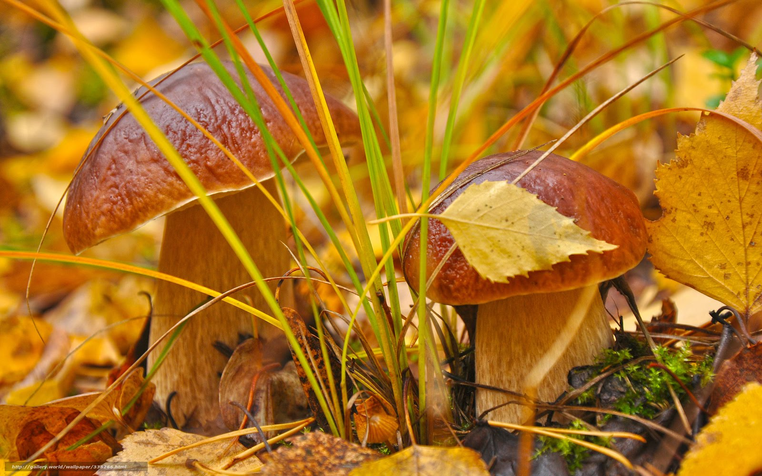
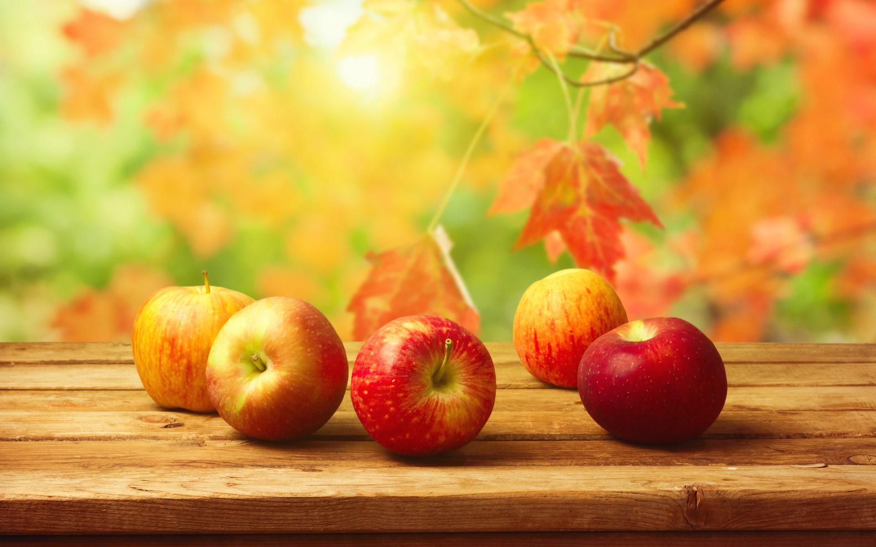
Осень в гости к нам пришла
Воспитатель МБДОУ д/с №62
Каминец Людмила Николаевна

Slide 2

Оглавление
Введение
Времена года
Круглый год
Осенние месяцы
Признаки осени
Загадки про осенние явления
Пословицы и поговорки об осени
Как готовятся к зиме звери
Стихи об осени
Экскурсия в осенний лес

Slide 3
Цель:
Обобщение и закрепление знаний детей о характерных признаках осени.
Задачи:
Систематизировать знания детей об изменениях происходящих осенью в живой и неживой природе.
Закрепить знания полученные ранее делать выводы.
Развивать внимание, речь и словарный запас детей.
Воспитывать интерес к окружающему миру, бережное отношение к природе.
Интеграция образовательных областей:
«Коммуникация», «Познание», «Художественное творчество», «Физическая культура».

Slide 4

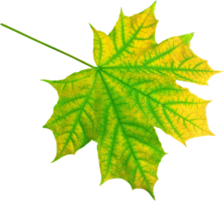
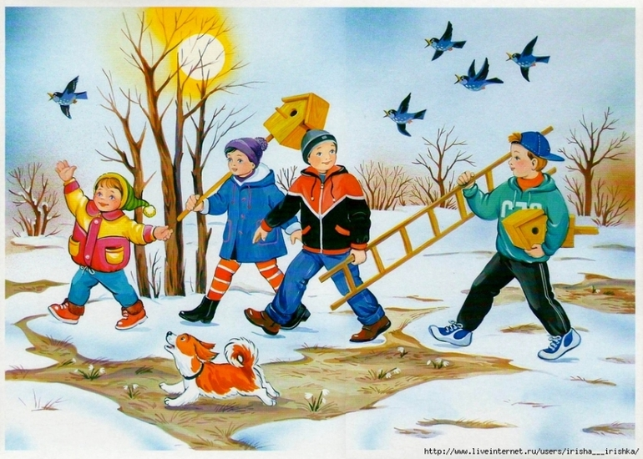
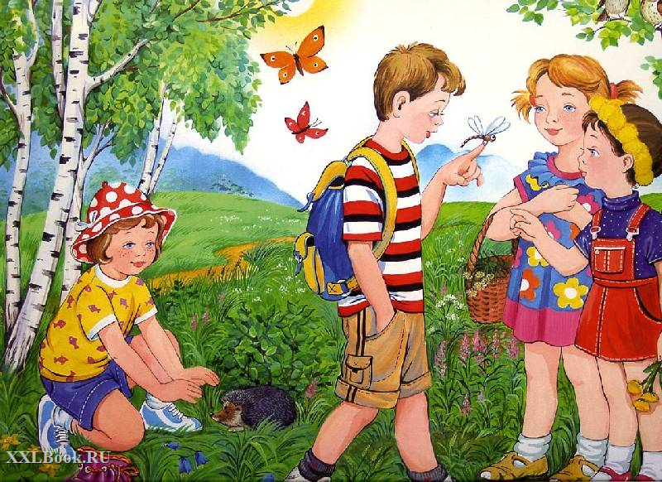
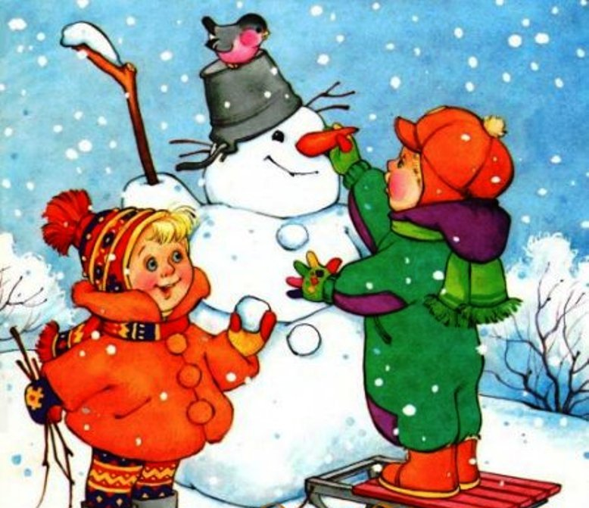
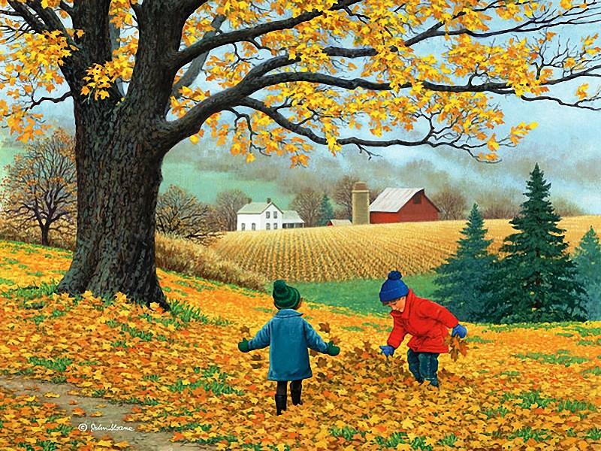
Времена года
Весна
Лето
Зима
Осень

Slide 5
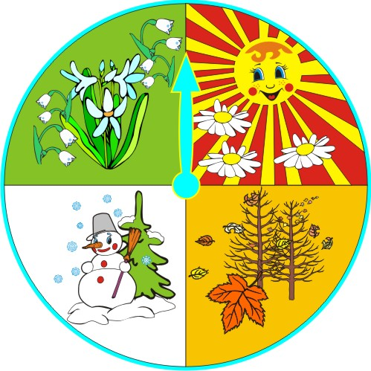
Круглый год
Давным-давно, в старинные времена, на Руси год представляли в виде колеса, совершающего движение вокруг солнца.
Отсюда название круглый год.
Круглый год разделен на четыре части.
Что обозначают эти четыре части?
(зима, лето, весна и осень).

Slide 6
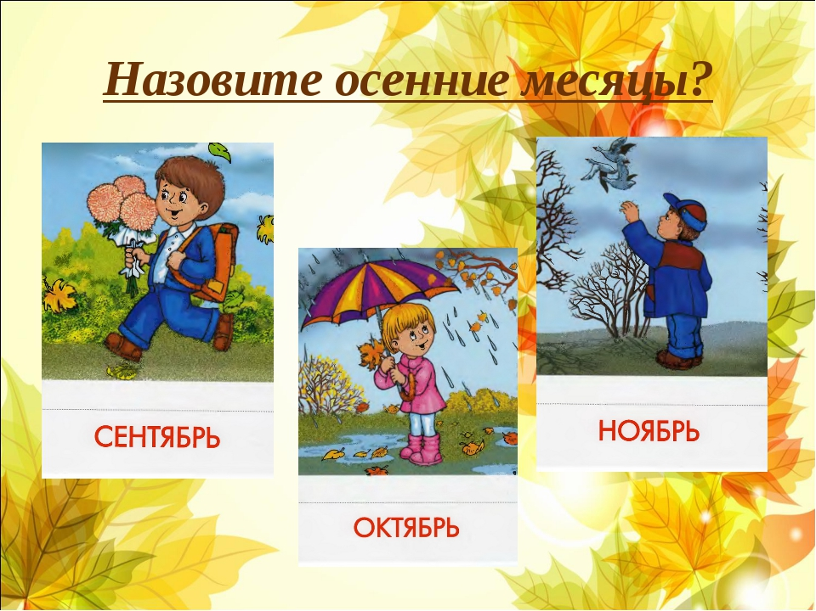
Осенние месяцы
У каждого времени года есть три сына - 3 месяца.
А зовут сыновей Осени (сентябрь, октябрь, ноябрь).

Slide 7
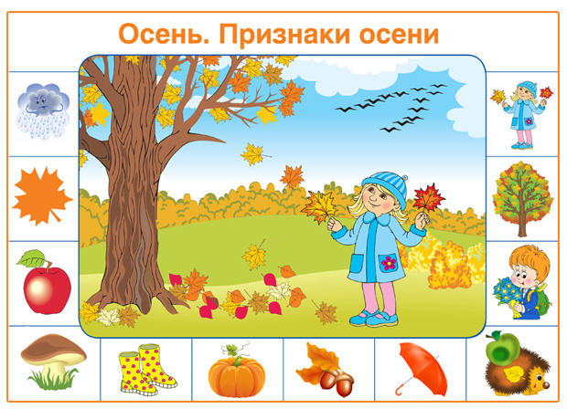

Slide 8
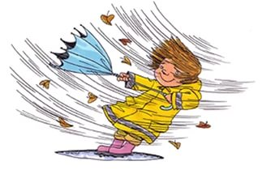

Загадки про осенние явления
Неизвестно где живет,
Налетит, деревья гнет.
Засвистит - по речке дрожь.
Озорник, а не уймешь.
(ветер)
Кто всю ночь по крыше бьет да постукивает,
И бормочет, и поет, убаюкивает?
(дождь)

Slide 9
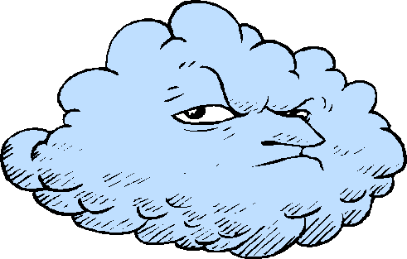
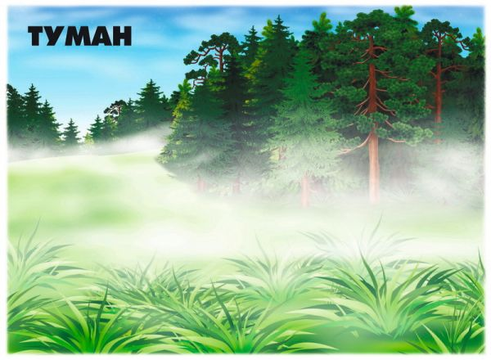
Бредут мешки дырявые, и бывает иногда,
Из мешков течет вода,
Спрячемся получше, от дырявой….
(тучи)
Молоко над речкой плыло,
Ничего не видно было,
Растворилось молоко
стало видно далеко .
(туман)

Slide 10
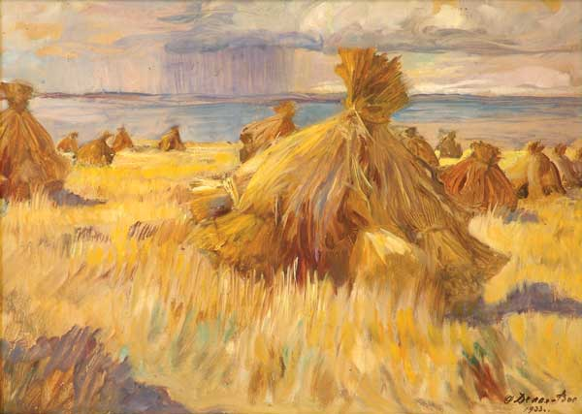
Пословицы и поговорки
Лето – со снопами, осень – с пирогами.
Гром в сентябре предвещает теплую осень.
Сентябрь пахнет яблоками, а октябрь капустой.
Октябрь – ложка воды, ведро грязи.
В сентябре и лист на дереве не держится.
В ноябре зима с осенью борются.
В ноябре мужик с телегой прощается, в сани забирается.

Slide 11
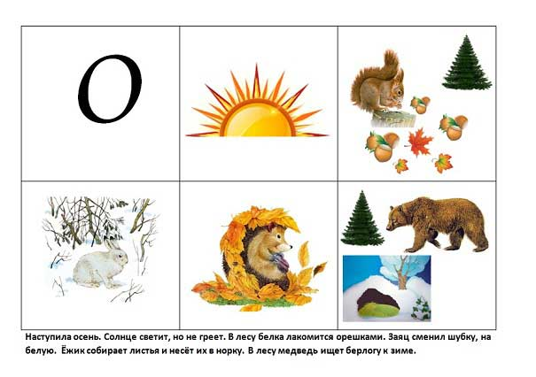
Как готовятся к зиме звери

Slide 12
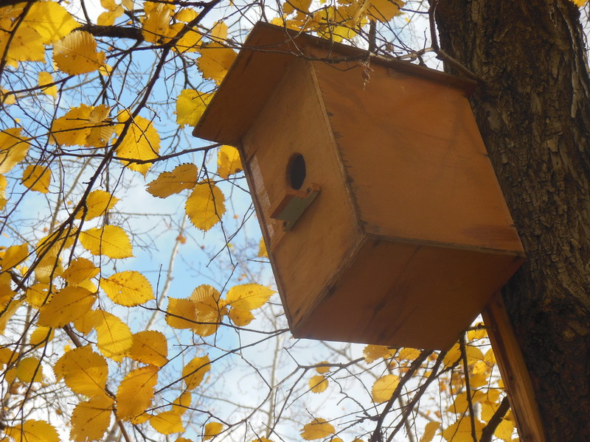
Стихи об осени
Опустел скворечник, улетели птицы,
Листьям на деревьях тоже не сидится,
Целый день сегодня все летят, летят…
Видно тоже в Африку улететь хотят.
(И.Токмакова)

Slide 13
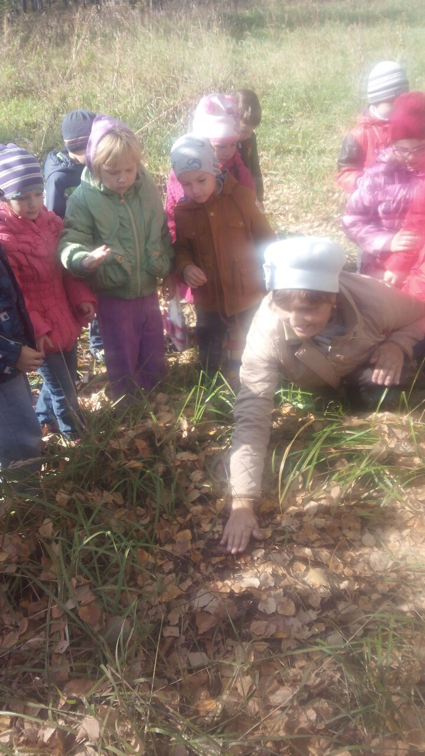
Если на деревьях листья пожелтели,
Если в край далекий птицы улетели,
Если небо хмурое, если дождик льётся.
Это время года осенью зовется.

Slide 14
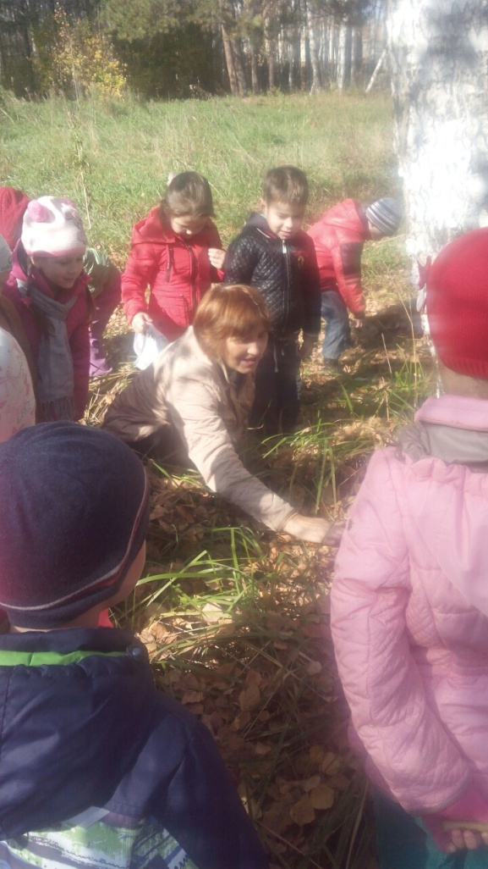
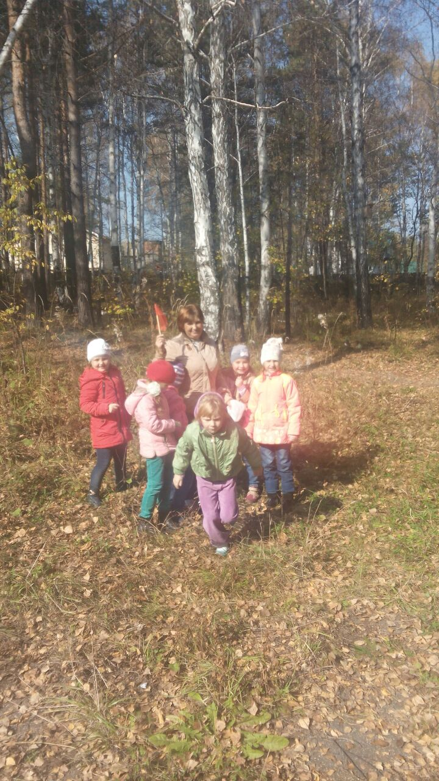
Экскурсия в осенний лес

Slide 15
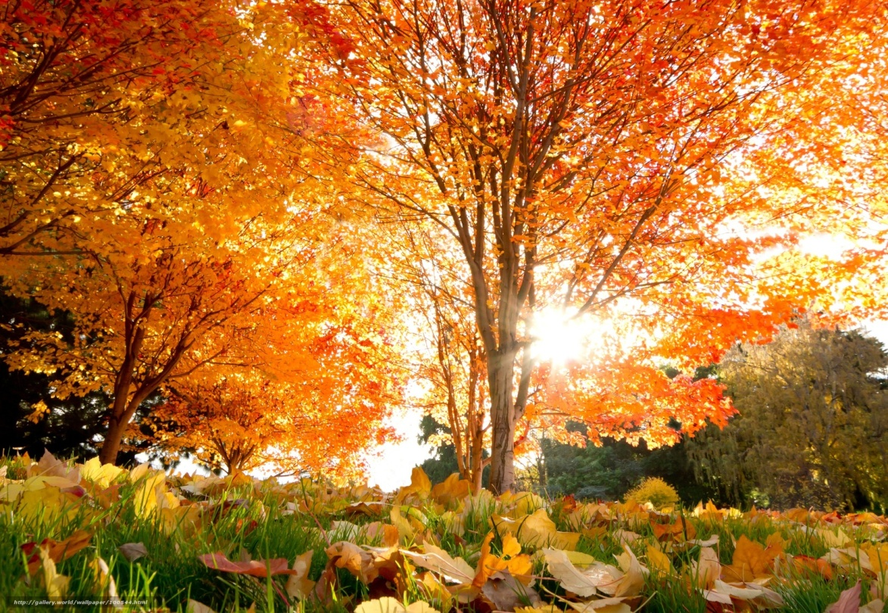
Ранняя осень

Slide 16
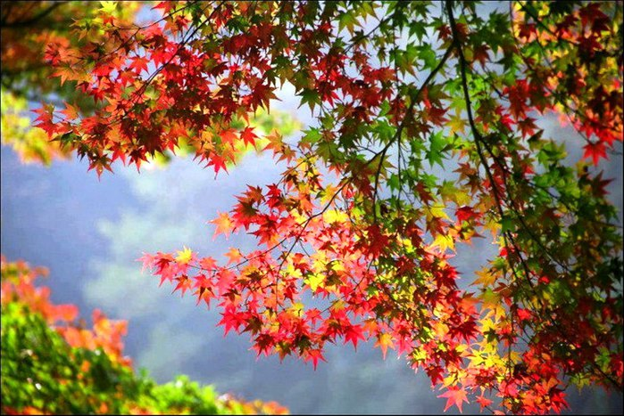

Slide 17
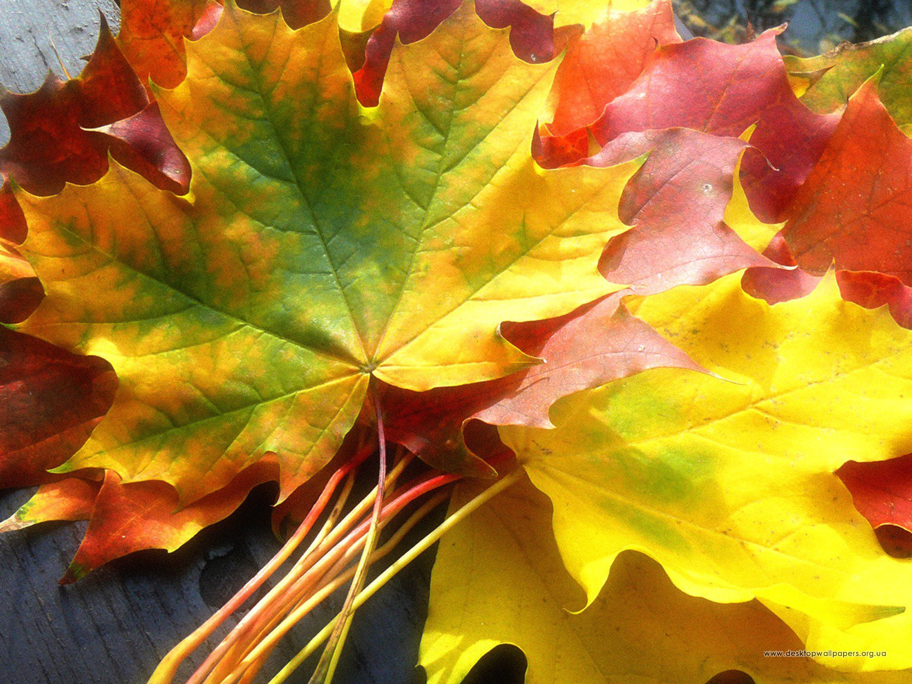
Желтые, красные листья

Slide 18
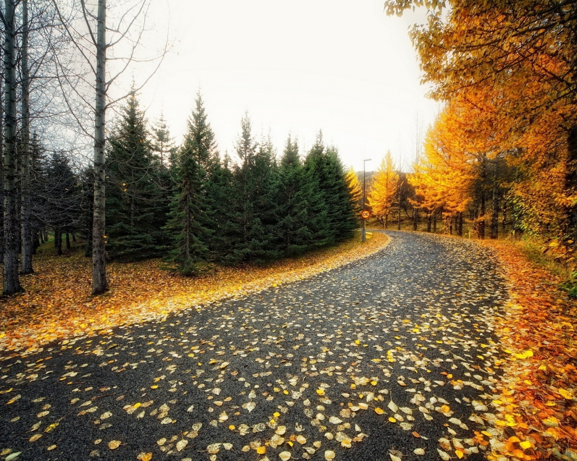
Поздняя осень

Slide 19
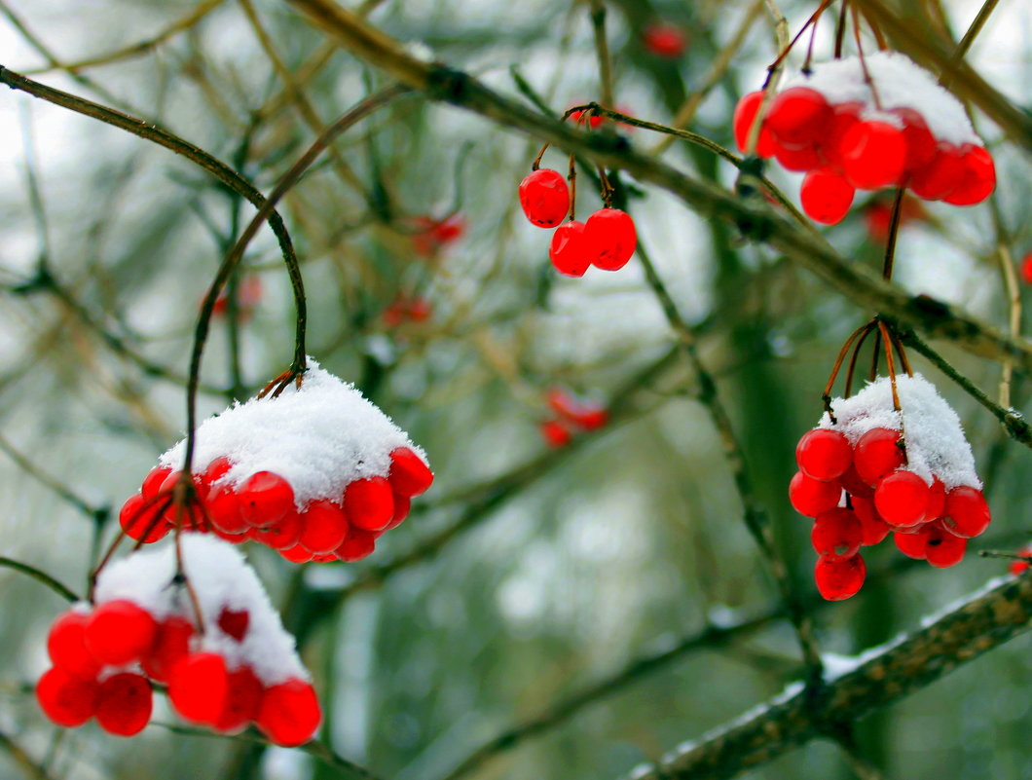
Калина поздней осенью

Slide 20
Спасибо за внимание!

